Slide 1
Módulo de segmentación y clasificación para fiscalización pesquera
Procesamiento digital de imágenes aplicado a puntos de desembarco del río Paraná (INALI)
Santiago Bargas · Segundo Saccanni

Slide 2
Contexto y Motivación
• INALI (Instituto Nacional de Limnología) y los organismos de fiscalización del río Paraná
• relevan a mano la especie y el tamaño de cada pez capturado, para controlar tallas mínimas y cupos.
• Ese proceso manual es lento, depende de la experiencia del fiscalizador y es difícil de estandarizar entre puntos de control.
Una foto tomada con el celular podría identificar automáticamente cada individuo, reconocer su especie y estimar sus dimensiones — agilizando el proceso y reduciendo la subjetividad. Este es el sistema que desarrollamos para INALI.

Slide 3
Objetivos del Sistema
• 1. Separar el fondo
- Aislar cada individuo de la imagen capturada sobre superficie plana.
• 2. Rectificar orientación
- Llevar cada individuo a una orientación canónica común (cabeza izquierda, hocico abajo).
• 3. Clasificar especie
- Identificar automáticamente la especie de cada individuo (YOLOv8n-cls).
• 4. Estimar medidas
- Calcular dimensiones morfológicas (largo) a partir de la escala física del dataset.
Etapas 1 a 4 implementadas y validadas sobre AutoFish; calibración con objeto de referencia real queda para el dataset propio del río Paraná.

Slide 4
Dataset AutoFish
• 1500 imágenes de una cinta transportadora, 25 grupos (group_01 a group_25)
• 18.158 anotaciones (peces marcados, con repeticiones) — 454 individuos distintos
• Cada individuo aparece ~40 veces, repetido SOLO dentro de un único grupo (distintas poses)
• 7 especies: cod, haddock, whiting, hake, horse mackerel, saithe, other
• Imagen = 100×100 cm reales sobre 2464×2056 px (documentado en el paper de AutoFish)

Slide 5
Pipeline Propuesto
• 1. Entrada
- Carga de imagen + anotaciones (solo en desarrollo/evaluación)
• 2. Preprocesamiento
- Segmentación por distancia de color + morfología
• 3. Rectificación
- Transformación de perspectiva + orientación canónica
• 4. Clasificación
- YOLOv8n-cls por especie
• 5-6. Talla y salida
- Medidas en cm + registro estructurado por individuo
Etapas 1-4 implementadas y validadas sobre AutoFish. Etapas 5-6 ya calibradas con la escala real del dataset (100×100cm / 2464×2056px).

Slide 6
Preprocesamiento y Rectificación
• Segmentación por distancia de color: se estima el color de fondo en el borde de la imagen
• y se umbraliza (Otsu) la distancia de cada píxel a ese color — detecta individuos aunque
• compartan brillo con el fondo (a diferencia de umbralizar solo escala de grises).
• Limpieza morfológica: apertura + cierre, kernel cruz 21×21.
• Rectificación geométrica: transformación de perspectiva + espejado horizontal
• (cabeza siempre a la izquierda) y vertical (hocico hacia abajo), calculados solo desde la máscara.

Slide 7
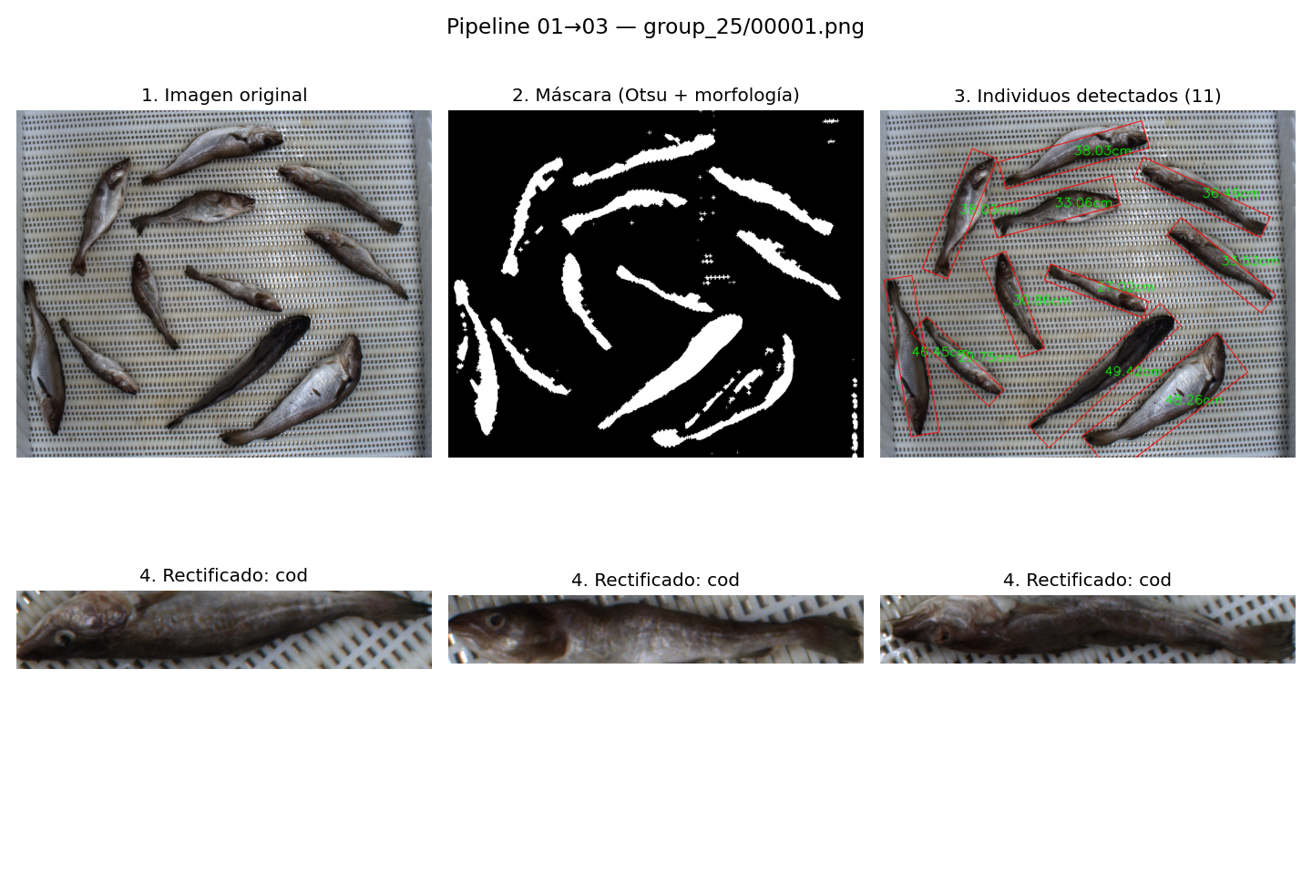
Resultados de Segmentación
• Medido sobre 1000 imágenes: % de peces anotados que no se detectan
•
• Config. inicial (kernel 35×35, área≥25000px):
- 12.75% perdidos, 62.3% de imágenes afectadas
• Config. final (kernel 21×21, área≥10000px):
- 6.65% perdidos, a costa de 5.2% de detecciones falsas
•
• Umbral de área expresado en % del total de píxeles
- (no en píxeles fijos) → válido ante cambios de resolución

Slide 8
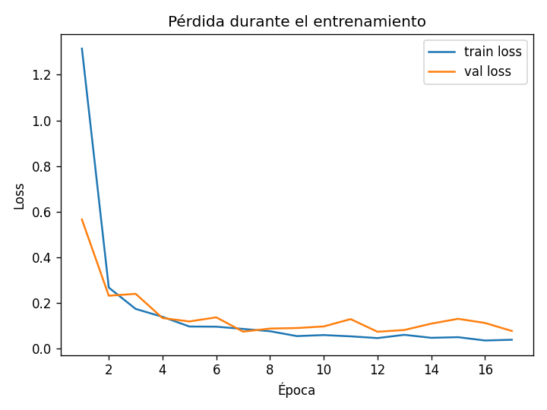
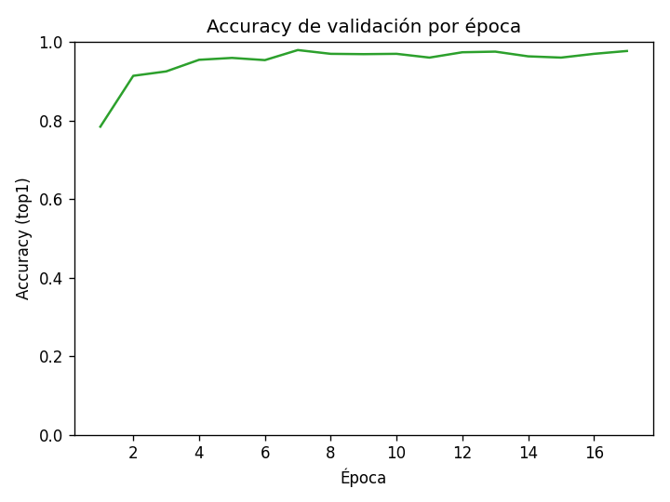
Clasificación de Especies — YOLOv8n-cls
• Split por GRUPO completo (no por imagen):
- train 64% (g01-16) · val 16% (g17-20) · test 20% (g21-25)
- el test nunca fue visto durante el entrenamiento
•
• 98.0% top-1
- máximo en validación, época 7
• 96.2% top-1
- test ciego, 1622 recortes nunca vistos
•
• Sin señal de sobreajuste (pérdida val. no se despega)

Slide 9
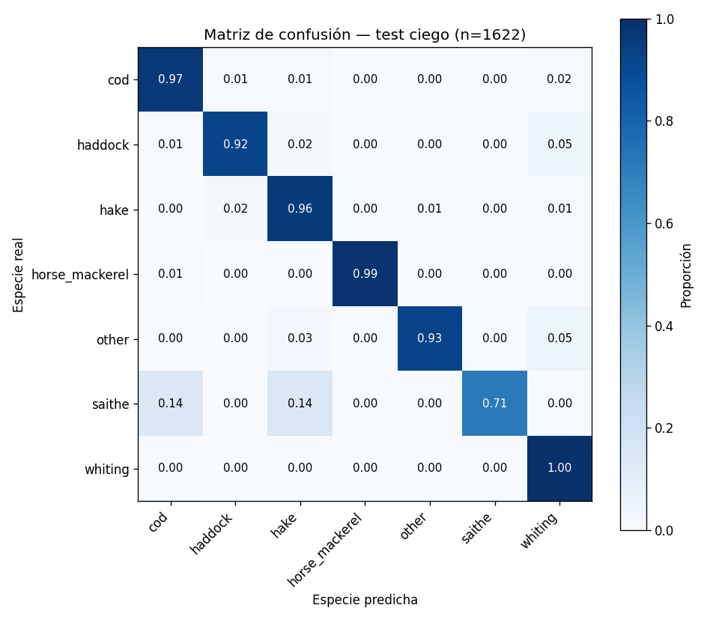
Matriz de Confusión — Test Ciego
• Las 6 especies más representadas: ≥92% de precisión
•
• saithe: solo 71% — confunde con cod y hake
•
• ¿Por qué? Solo 13 individuos saithe en TODO el dataset
- (vs. 49-119 del resto de las especies)
- 13 peces ÷ split por grupo → solo 2 quedan en el test
- → muy pocos ejemplos para aprender bien la especie

Slide 10
Conclusiones y Trabajo Futuro
Logros principales
• Pipeline de segmentación y rectificación sin anotaciones externas
• Individuos perdidos: 12.75% → 6.65% (ajuste de parámetros)
• Clasificación YOLOv8n-cls: 96.2% en test ciego
• Escala física real (100×100cm / 2464×2056px), no estimada
Próximos pasos
• Portabilidad a app móvil para uso en campo por fiscalizadores del INALI
• Integración con datos reales del INALI (río Paraná, desde jul/ago 2026)
• Manejo de peces solapados con segmentación de instancias
• Fondo de color contrastante (ej. verde) para reducir confusión individuo/fondo
• Detección de condición sanitaria (aletas, coloración, morfología)

